Slide 1
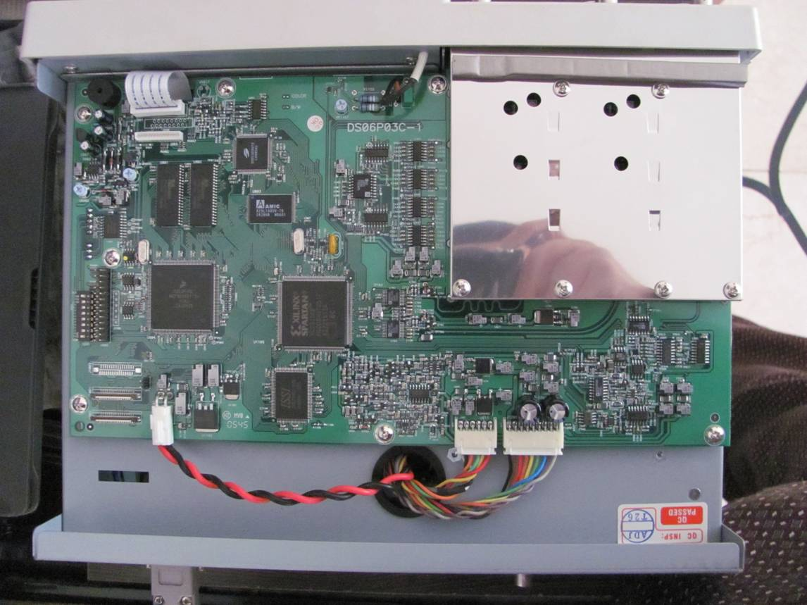
Control y Memoria de Pantalla
Control
y
Memoria
de Pantalla

Slide 2
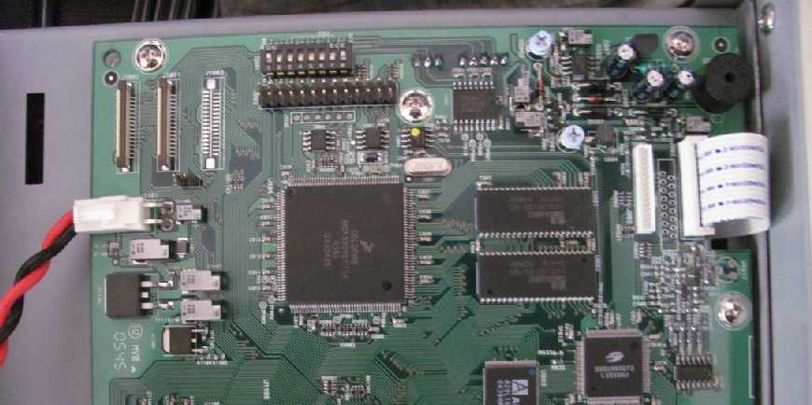
Control y Memoria de Pantalla
LCD 5.7” monocromatico – color
8 bits resolución vertical
Almacenamiento 125k * 2 canales

